Slide 1
CHÀO MỪNG CÁC EM
ĐẾN VỚI TIẾT HỌC!

Slide 2
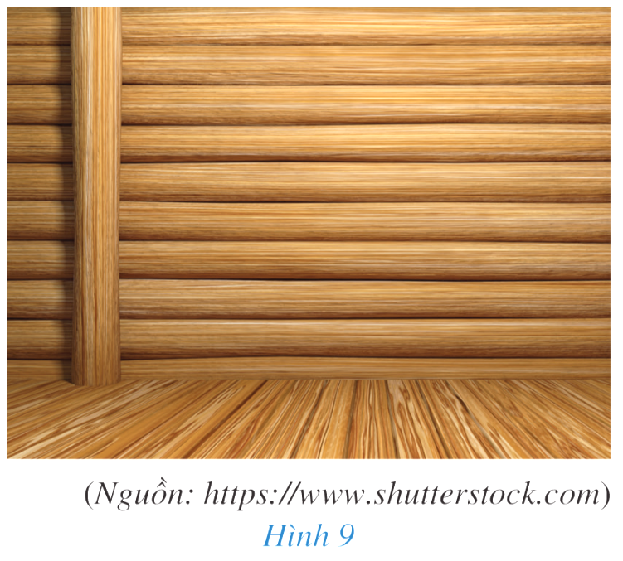

KHỞI ĐỘNG
Trong Hình 9, cột gỗ thẳng đứng và sàn nhà nằm ngang gợi nên hình ảnh đường thẳng vuông góc với mặt phẳng.
Đường thẳng vuông góc với mặt phẳng được hiểu như thế nào?

Slide 3

CHƯƠNG VIII. QUAN HỆ VUÔNG GÓC TRONG KHÔNG GIAN.
PHÉP CHIẾU VUÔNG GÓC
BÀI 2. ĐƯỜNG THẲNG VUÔNG GÓC VỚI MẶT PHẲNG

Slide 4


NỘI DUNG BÀI HỌC
I
II
III
IV
V
VI
Điều kiện để đường thẳng vuông góc với mặt phẳng
Định nghiã
Liên hệ giữa quan hệ song song và quan hệ vuông góc của đường thẳng và mặt phẳng
Tính chất
Phép chiếu vuông góc
Định lí ba đường vuông góc

Slide 5
I
ĐỊNH NGHĨA

Slide 6
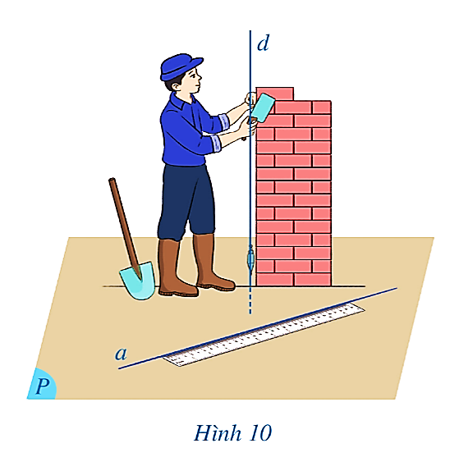
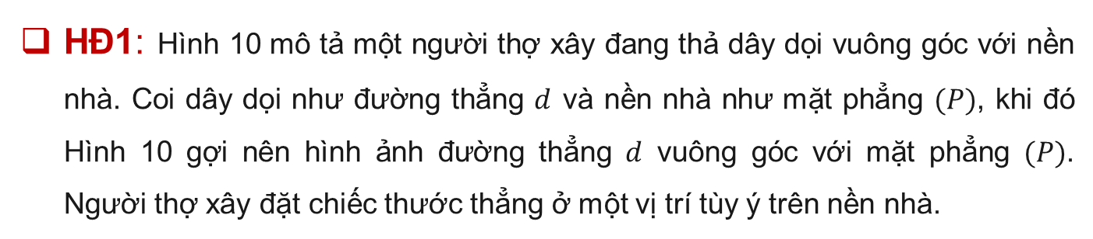
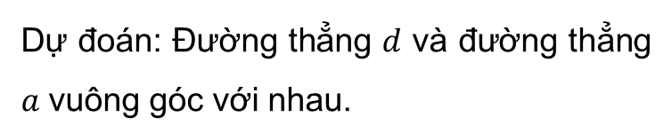
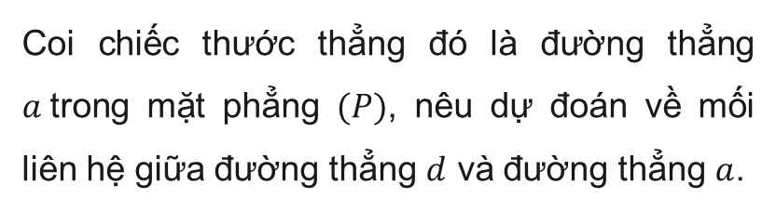
HĐ1: Hình 10 mô tả một người thợ xây đang thả dây dọi vuông góc với nền nhà. Coi dây dọi như đường thẳng $d$ và nền nhà như mặt phẳng $(P)$, khi đó Hình 10 gợi nên hình ảnh đường thẳng $d$ vuông góc với mặt phẳng $(P)$. Người thợ xây đặt chiếc thước thẳng ở một vị trí tùy ý trên nền nhà.
Coi chiếc thước thẳng đó là đường thẳng $a$trong mặt phẳng $(P)$, nêu dự đoán về mối liên hệ giữa đường thẳng $d$ và đường thẳng $a$.
Dự đoán: Đường thẳng $d$ và đường thẳng $a$ vuông góc với nhau.

Slide 7
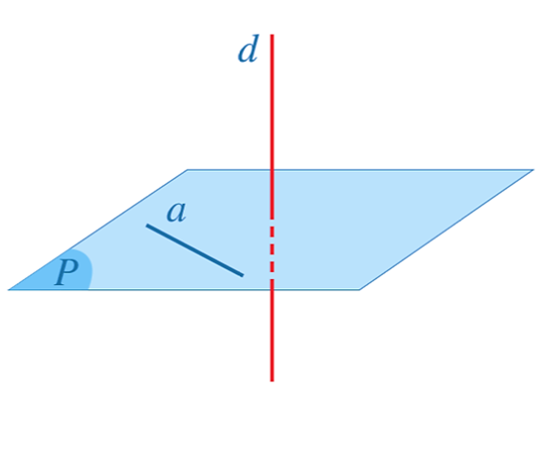

KẾT LUẬN
Đường thẳng $d$ được gọi là vuông góc với mặt phẳng $\left(P\right)$ nếu đường thẳng $d$ vuông góc với mọi đường thẳng $a$ trong mặt phẳng $\left(P\right)$, kí hiệu $d⊥\left(P\right)$ hoặc $\left(P\right)⊥d$.

Slide 8
II
ĐIỀU KIỆN ĐỂ ĐƯỜNG THẲNG VUÔNG GÓC VỚI MẶT PHẲNG

Slide 9
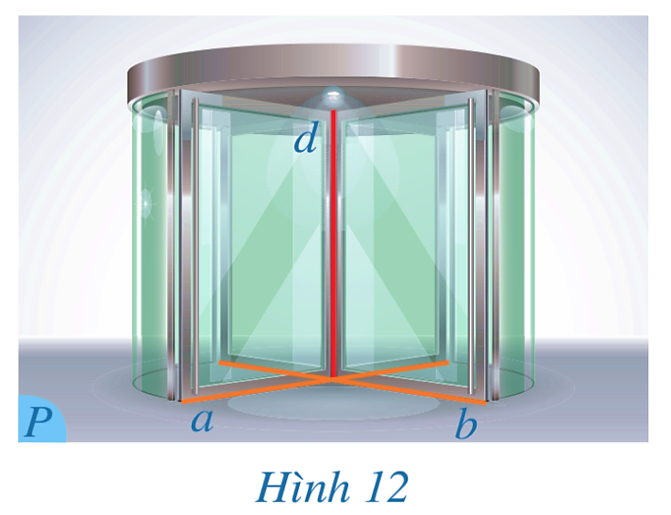
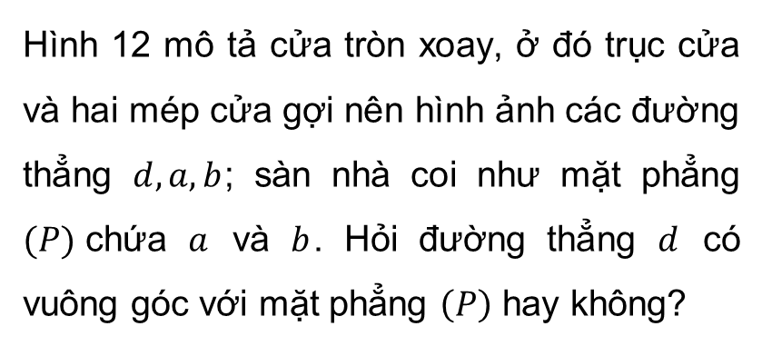
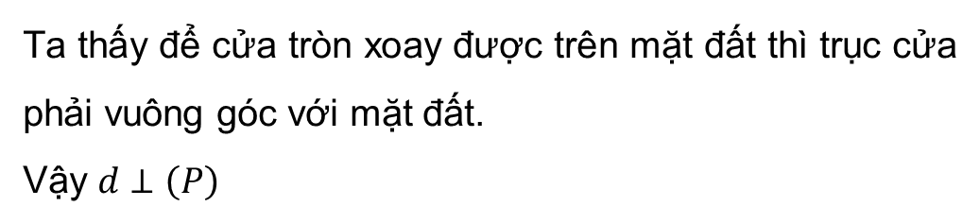
HĐ2
Hình 12 mô tả cửa tròn xoay, ở đó trục cửa và hai mép cửa gợi nên hình ảnh các đường thẳng $d, a, b$; sàn nhà coi như mặt phẳng $(P)$chứa $a$ và $b$. Hỏi đường thẳng $d$ có vuông góc với mặt phẳng $\left(P\right)$ hay không?
Ta thấy để cửa tròn xoay được trên mặt đất thì trục cửa phải vuông góc với mặt đất.
Vậy $d⊥\left(P\right)$

Slide 10
Định lí
Nếu một đường thẳng vuông góc với hai đường thẳng cắt nhau cùng thuộc một mặt phẳng thì nó vuông góc với mặt phẳng ấy.

Slide 11
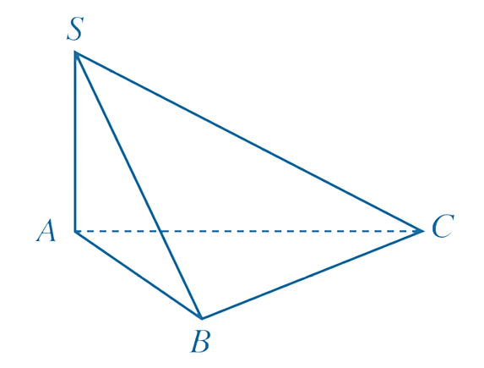

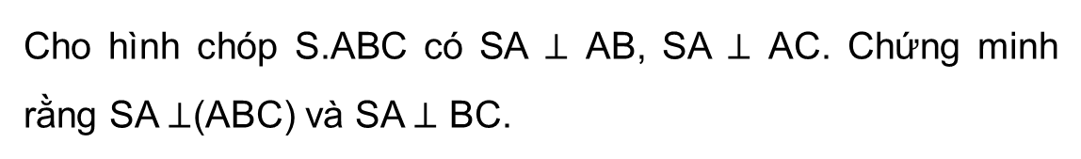
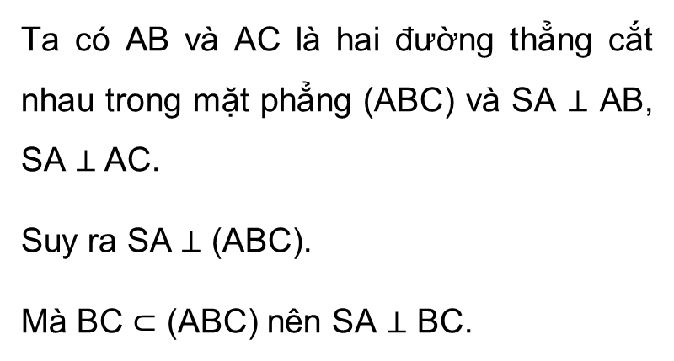
Cho hình chóp S.ABC có SA $⊥$ AB, SA $⊥$ AC. Chứng minh rằng SA $⊥$(ABC) và SA $⊥$ BC.
Ví dụ 1:
Giải
Ta có AB và AC là hai đường thẳng cắt nhau trong mặt phẳng (ABC) và SA $⊥$ AB, SA $⊥$AC.
Suy ra SA $⊥$ (ABC).
Mà BC $⊂$ (ABC) nên SA $⊥$ BC.

Slide 12

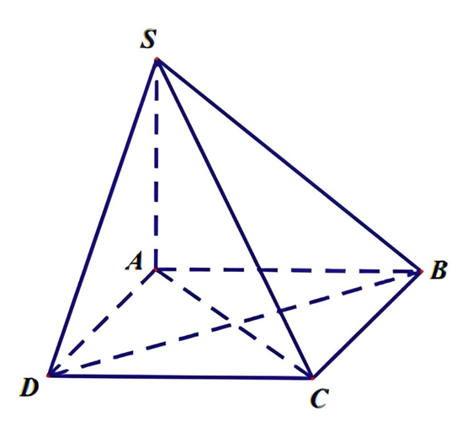
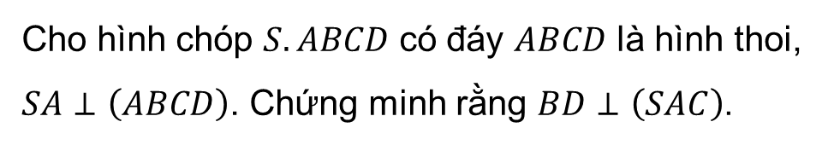

Cho hình chóp $S.ABCD$ có đáy $ABCD$ là hình thoi,
$SA⊥\left(ABCD\right)$. Chứng minh rằng $BD⊥\left(SAC\right)$.
Luyện tập 1
Giải
Vì $SA⊥\left(ABCD\right)$ $⇒SA⊥BD$
Vì $ABCD$ là hình thoi $⇒$ $AC⊥BD$
Xét $BD$ và $mp\left(SAC\right)$ có: $SA∩AC=A$
$SA⊥BD, AC⊥BD$ $⇒$ $BD⊥\left(SAC\right)$.

Slide 13
III
TÍNH CHẤT

Slide 14
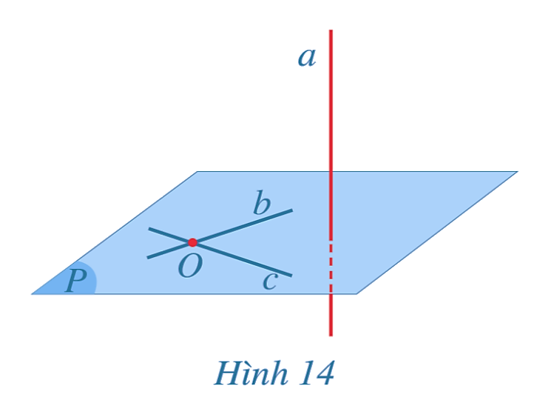
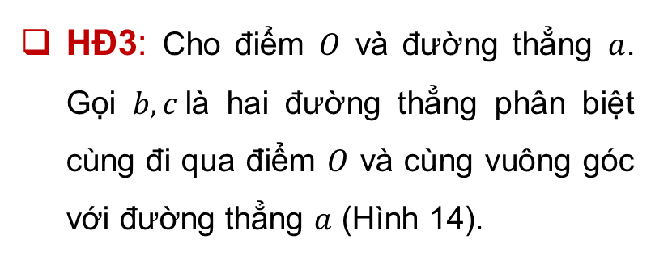
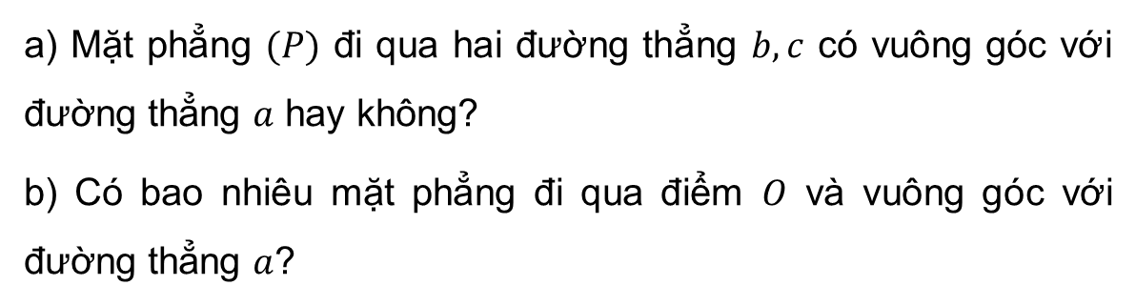
HĐ3: Cho điểm $O$ và đường thẳng $a$. Gọi $b, c$là hai đường thẳng phân biệt cùng đi qua điểm $O$ và cùng vuông góc với đường thẳng $a$ (Hình 14).
a) Mặt phẳng $(P)$ đi qua hai đường thẳng $b, c$ có vuông góc với đường thẳng $a$ hay không?
b) Có bao nhiêu mặt phẳng đi qua điểm $O$ và vuông góc với đường thẳng $a$?

Slide 15
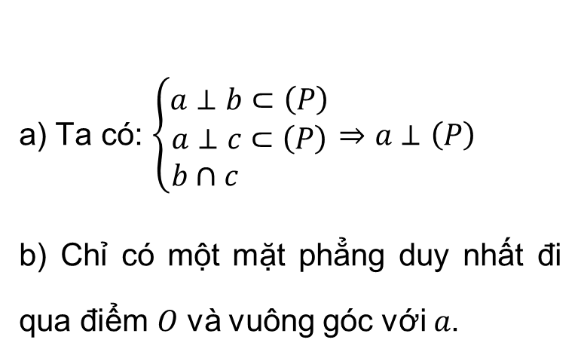
Giải
a) Ta có: $\left\{\begin{aligned}a⊥b⊂\left(P\right) \\ a⊥c⊂\left(P\right) \\ b∩c \end{aligned}\right.$ $⇒a⊥\left(P\right)$
b) Chỉ có một mặt phẳng duy nhất đi qua điểm $O$ và vuông góc với $a$.

Slide 16

Tính chất 1
Có duy nhất một mặt phẳng đi qua một điểm cho trước và vuông góc với một đường thẳng cho trước.

Slide 17


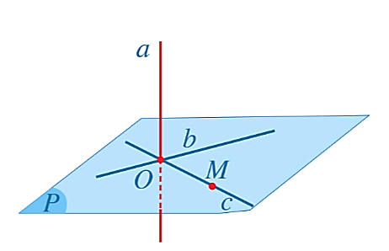


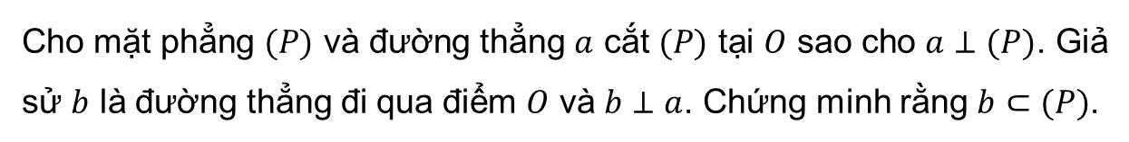
Cho mặt phẳng $(P)$ và đường thẳng $a$ cắt $(P)$ tại $O$ sao cho $a⊥(P)$. Giả sử $b$ là đường thẳng đi qua điểm $O$ và $b⊥a$. Chứng minh rằng $b⊂(P)$.
Ví dụ 2:
Giải
Ta lấy điểm $M$ trong mặt phẳng $(P), M$ khác $O.$ Nếu $M∈b$ thì $b⊂\left(P\right).$
Xét $M∈b$. Gọi $c$ là đường thẳng đi qua $O,M$ và $(Q)$ là mặt phẳng đi qua $b, c$.
Do $a⊥b$, $a⊥c$ nên $a⊥Q.$
Qua điểm $O$ có hai mặt phẳng $(P)$và $(Q)$cùng vuông góc với đường thẳng $a$, suy ra hai mặt phẳng đó trùng nhau theo Tính chất 1.
Vậy $b⊂\left(P\right).$

Slide 18

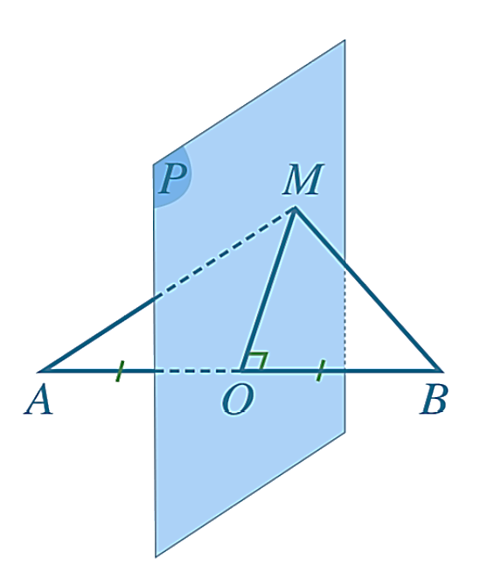

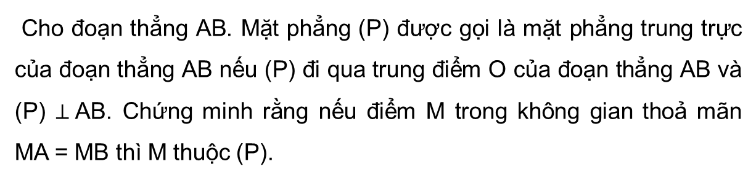
Cho đoạn thẳng AB. Mặt phẳng (P) được gọi là mặt phẳng trung trực của đoạn thẳng AB nếu (P) đi qua trung điểm O của đoạn thẳng AB và (P) $⊥$AB. Chứng minh rằng nếu điểm M trong không gian thoả mãn MA = MB thì M thuộc (P).
Ví dụ 3:
Giải
Gọi O là trung điểm của đoạn thẳng AB.
Nếu M trùng O thì M thuộc (P).
Nếu M khác 0 thì tam giác MAB cân tại M,
suy ra OM $⊥$AB.
Theo Ví dụ 2, ta có OM $⊂$ (P), suy ra M thuộc (P).

Slide 19

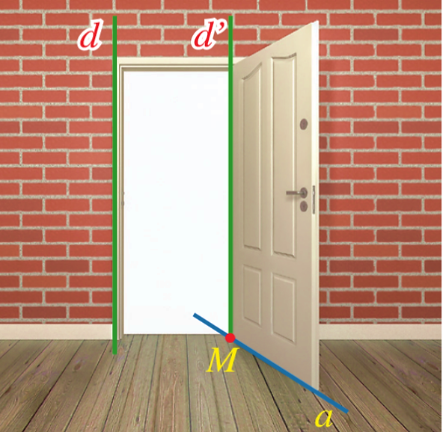
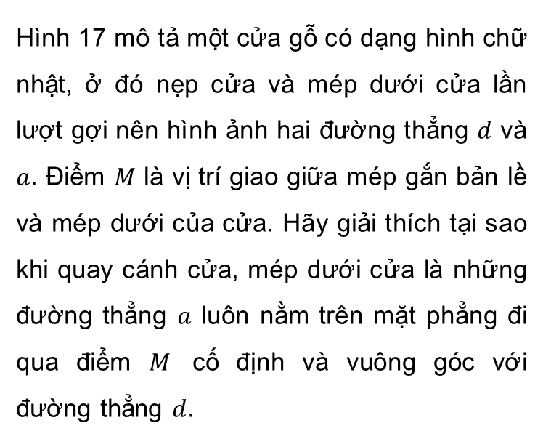
Luyện tập 2
Hình 17 mô tả một cửa gỗ có dạng hình chữ nhật, ở đó nẹp cửa và mép dưới cửa lần lượt gợi nên hình ảnh hai đường thẳng $d$ và $a$. Điểm $M$ là vị trí giao giữa mép gắn bản lề và mép dưới của cửa. Hãy giải thích tại sao khi quay cánh cửa, mép dưới cửa là những đường thẳng $a$ luôn nằm trên mặt phẳng đi qua điểm $M$ cố định và vuông góc với đường thẳng $d$.
Hình 17

Slide 20
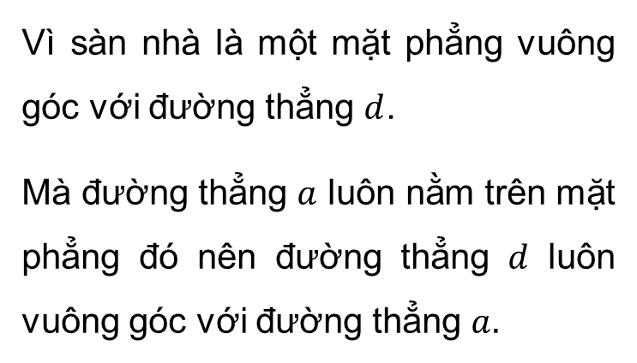
Giải
Vì sàn nhà là một mặt phẳng vuông góc với đường thẳng $d$.
Mà đường thẳng $a$ luôn nằm trên mặt phẳng đó nên đường thẳng $d$ luôn vuông góc với đường thẳng $a.$
Hình 17

Slide 21
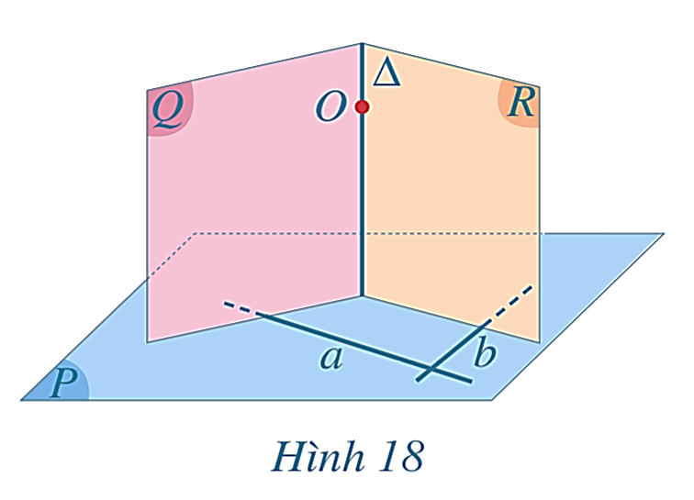


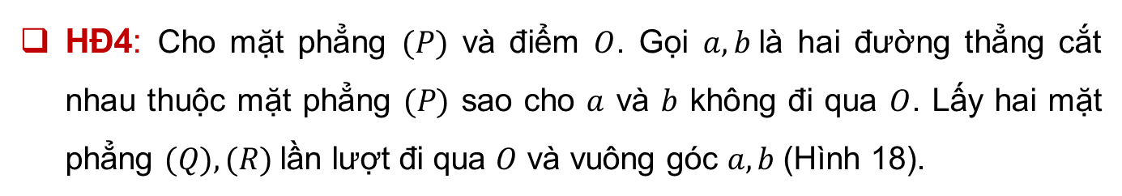
HĐ4: Cho mặt phẳng $(P)$ và điểm $O$. Gọi $a, b$là hai đường thẳng cắt nhau thuộc mặt phẳng $(P)$ sao cho $a$ và $b$ không đi qua $O$. Lấy hai mặt phẳng $(Q), (R)$lần lượt đi qua $O$ và vuông góc $a, b$(Hình 18).
a) Giao tuyến $∆$ của hai mặt phẳng $(Q), (R)$ có vuông góc với mặt phẳng $(P)$hay không?
b) Có bao nhiêu đường thẳng đi qua $O$ và vuông góc với $(P$)?

Slide 22
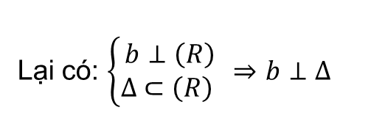
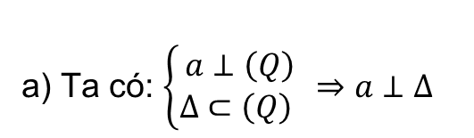
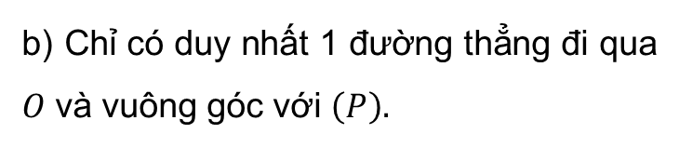

Giải
a) Ta có: $\left\{\begin{aligned}a⊥\left(Q\right) \\ ∆ ⊂\left(Q\right) \end{aligned}\right. ⇒a⊥∆$
Lại có: $\left\{\begin{aligned}b⊥\left(R\right) \\ ∆ ⊂\left(R\right) \end{aligned}\right. ⇒$ $b⊥∆$
Vì $\left\{\begin{aligned}∆ ⊥a⊂\left(P\right) \\ ∆ ⊥b⊂\left(P\right) \\ a∩b \end{aligned}\right.$ $⇒$ $∆⊥\left(P\right)$
b) Chỉ có duy nhất 1 đường thẳng đi qua $O$ và vuông góc với $\left(P\right).$

Slide 23
Tính chất 2
Có duy nhất một đường thẳng đi qua một điểm cho trước và vuông góc với một mặt phẳng cho trước.

Slide 24
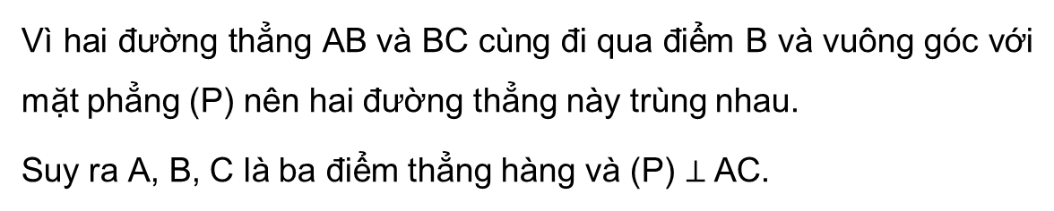
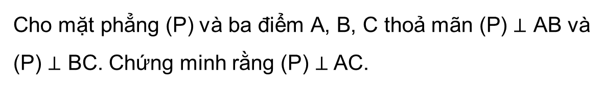
Ví dụ 4:
Cho mặt phẳng (P) và ba điểm A, B, C thoả mãn (P) $⊥$ AB và (P) $⊥$ BC. Chứng minh rằng (P) $⊥$AC.
Giải
Vì hai đường thẳng AB và BC cùng đi qua điểm B và vuông góc với mặt phẳng (P) nên hai đường thẳng này trùng nhau.
Suy ra A, B, C là ba điểm thẳng hàng và (P) $⊥$AC.

Slide 25

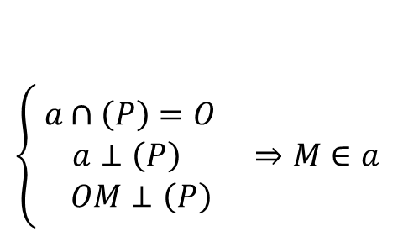
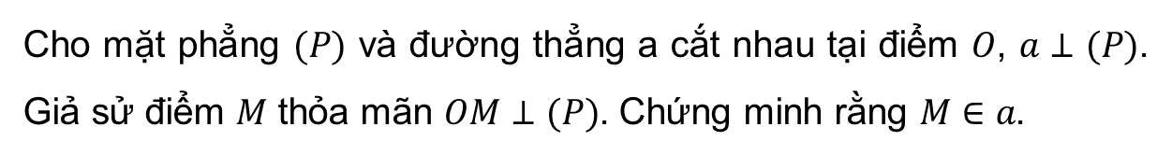
Luyện tập 3
Cho mặt phẳng $(P)$ và đường thẳng a cắt nhau tại điểm $O$, $a⊥(P)$. Giả sử điểm $M$ thỏa mãn $OM⊥(P)$. Chứng minh rằng $M∈a$.
Giải
Vì chỉ có duy nhất một đường thẳng đi qua một điểm cho trước và vuông góc với một mặt phẳng cho trước nên nếu:
$$\left\{\begin{aligned} a∩\left(P\right)=O \\ a⊥\left(P\right) \\ OM⊥\left(P\right)\end{aligned}\right.⇒M∈a$$

Slide 26
IV
LIÊN HỆ GIỮA
QUAN HỆ SONG SONG VÀ
QUAN HỆ VUÔNG GÓC CỦA
ĐƯỜNG THẲNG VÀ MẶT PHẲNG

Slide 27
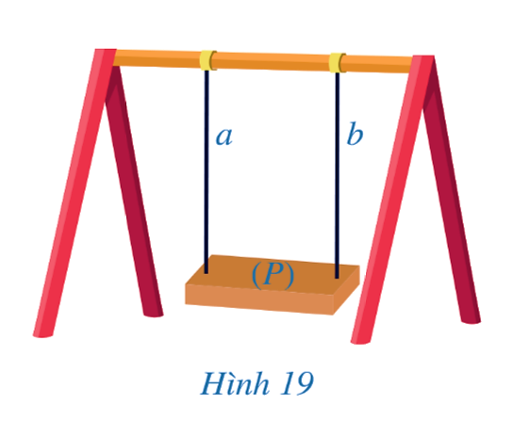
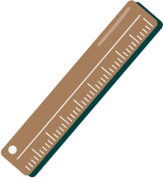

HĐ5: Trong Hình 19, hai thanh sắt và bản phẳng để ngồi gợi nên hình ảnh hai đường thẳng a, b và mặt phẳng (P). Quan sát Hình 19 và cho biết:
a) Nếu hai đường thẳng a và b song song với nhau và mặt phẳng (P) vuông góc với đường thẳng a thì mặt phẳng (P) có vuông góc với đường thẳng b hay không?
b) Nếu hai đường thẳng a và b cùng vuông góc với mặt phẳng (P) thì chúng có song song với nhau hay không?

Slide 28

Giải
a) Nếu hai đường thẳng $a$ và $b$ song song với nhau và mặt phẳng $(P)$vuông góc với đường thẳng $a$ thì mặt phẳng $(P)$ có vuông góc với đường thẳng $b.$
b) Nếu hai đường thẳng $a$ và $b$ cùng vuông góc với mặt phẳng $(P)$ thì chúng có song song với nhau.

Slide 29
Tính chất 3
Cho hai đường thẳng song song. Một mặt phẳng vuông góc với đường thẳng này thì cũng vuông góc với đường thẳng kia.
Hai đường thẳng phân biệt cùng vuông góc với một mặt phẳng thì song song với nhau.

Slide 30
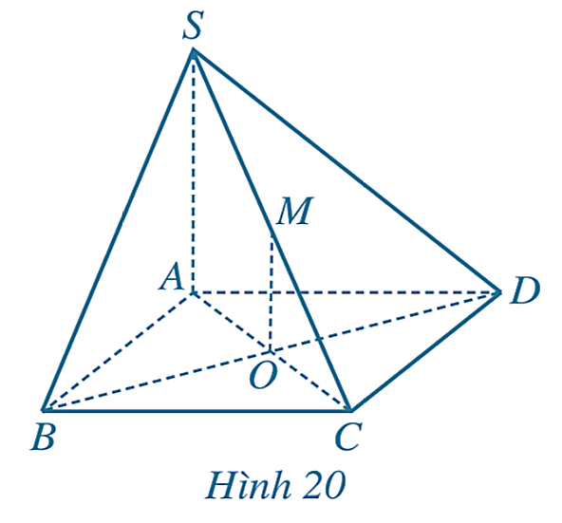

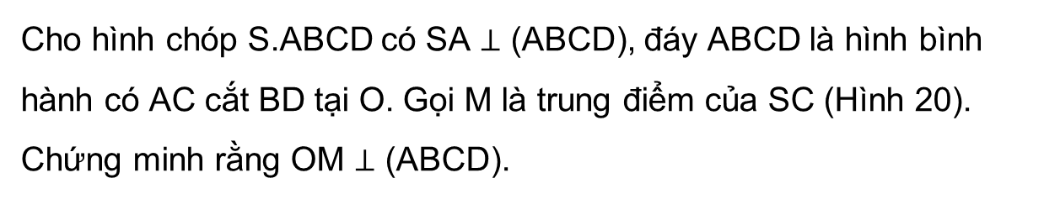
Cho hình chóp S.ABCD có SA $⊥$ (ABCD), đáy ABCD là hình bình hành có AC cắt BD tại O. Gọi M là trung điểm của SC (Hình 20). Chứng minh rằng OM $⊥$ (ABCD).
Ví dụ 5:
Giải
Vì ABCD là hình bình hành nên OA = OC.
Ta có OM là đường trung bình của tam giác SAC nên OM // SA.
Mà SA $⊥$ (ABCD) nên OM $⊥$ (ABCD).

Slide 31
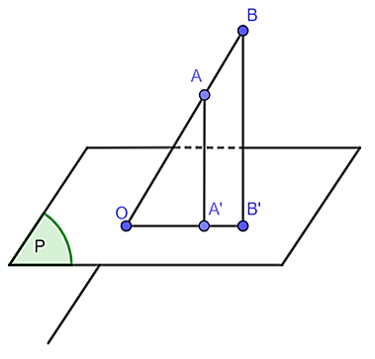
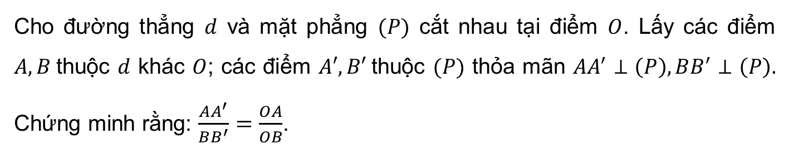
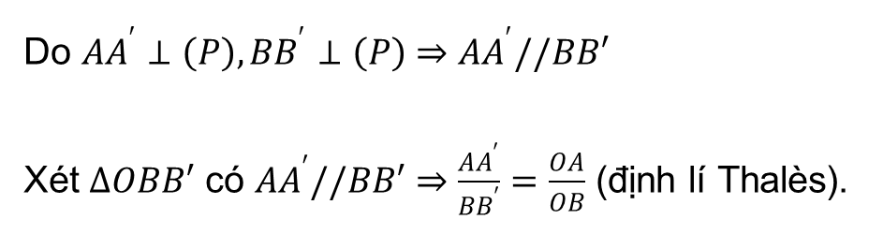
Luyện tập 4
Cho đường thẳng $d$ và mặt phẳng $(P)$ cắt nhau tại điểm $O$. Lấy các điểm $A, B$thuộc $d$ khác $O$; các điểm $A′, B′$thuộc $(P)$ thỏa mãn $AA^{′}⊥\left(P\right),BB^{′}⊥\left(P\right).$ Chứng minh rằng: $\frac{AA^{′}}{BB^{′}}=\frac{OA}{OB}$.
Giải
Do $AA^{′}⊥\left(P\right), BB^{′}⊥\left(P\right)$ $⇒AA^{′}//BB′$
Xét $∆OBB′$ có $AA^{′}//BB′$ $⇒$ $\frac{AA^{′}}{BB^{′}}=\frac{OA}{OB}$ (định lí Thalès).

Slide 32
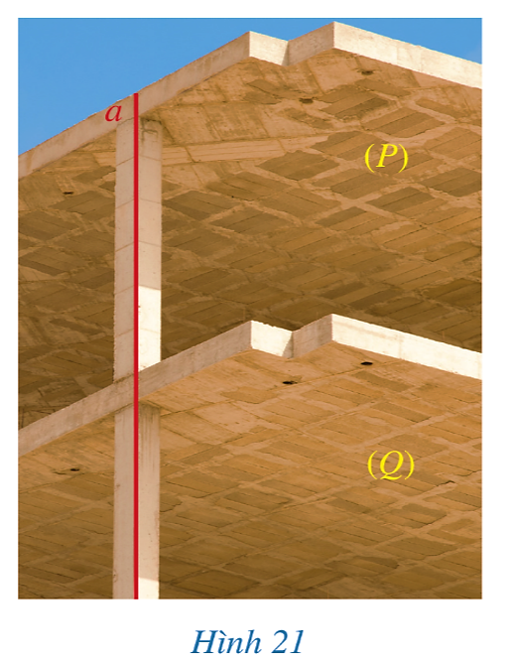




HĐ6: Trong Hình 21 , hai mặt sàn của nhà cao tầng và cột trụ bê tông gợi nên hình ảnh hai mặt phẳng $(P), (Q)$phân biệt và đường thẳng $a$.
Quan sát Hình 21 và cho biết:
a) Nếu hai mặt phẳng $(P), (Q)$song song với nhau và đường thẳng $a$ vuông góc với mặt phẳng $\left(P\right)$ thì đường thẳng $a$ có vuông góc với mặt phẳng $\left(Q\right)$ hay không?
b) Nếu hai mặt phẳng $(P), (Q)$cùng vuông góc với đường thẳng $a$ thì chúng có song song với nhau hay không?
Giải:
a) Nếu $(P)//(Q)$ và $a⊥\left(P\right)$ thì $a⊥\left(Q\right)$
b) Nếu $\left(P\right)⊥a$ và $\left(Q\right)⊥a$ thì $(P)//(Q)$

Slide 33
Tính chất 4
Cho hai mặt phẳng song song. Một đường thẳng vuông góc với mặt phẳng này thì vuông góc với mặt phẳng kia.
Hai mặt phẳng phân biệt cùng vuông góc với một đường thẳng thì song song với nhau.

Slide 34


Ví dụ 6:
Giả sử ABCD và ABMN là hai hình chữ nhật không cùng nằm trong một mặt phẳng (Hình 22).
Chứng minh rằng (ADN) // (BCM).
Giải
Vì hai đường thẳng AD, AN cắt nhau trong mặt phẳng (ADN), AB $⊥$ AD, AB $⊥$ AN nên AB $⊥$ (ADN).
Do hai đường thẳng BC, BM cắt nhau trong mặt phẳng (BCM), AB $⊥$ BC, AB $⊥$ BM nên AB $⊥$ (BCM).
Vì hai mặt phẳng (ADN) và (BCM) cùng vuông góc với AB nên (ADN) // (BCM).

Slide 35



Cho hình hộp ABCD.A’B’C’D’ có AA’ $⊥$ (ABCD). Chứng minh rằng: AA’ $⊥$ (A’B’C’D’).
Ví dụ 7:
Giải
Ta có: AA’ $⊥$ (ABCD) và (A’B’C’D’) // (ABCD)
nên AA' $⊥$ (A'B'C'D').

Slide 36



Luyện tập 5
Cho hình chóp S.ABC có SA ⊥ (ABC). Mặt phẳng (P) khác với mặt phẳng (ABC), vuông góc với đường thẳng SA và lần lượt cắt các đường thẳng SB, SC tại hai điểm phân biệt B', C'. Chứng minh rằng B'C' // BC.
Giải:
Do $\left\{\begin{aligned}\left(P\right)⊥SA \\ \left(ABC\right)⊥SA\end{aligned}\right. ⇒(P)//(ABC)$
$⇒$ $B^{′}C^{′}//BC$.

Slide 37
V
PHÉP CHIẾU VUÔNG GÓC

Slide 38


HĐ7
Trong mặt phẳng $(P)$. Xét một điểm $M$ tùy ý trong không gian.
a) Có bao nhiêu đường thẳng $d$ đi qua điểm $M$ và vuông góc với mặt phẳng $(P)$?
b) Đường thẳng $d$ cắt mặt phẳng $(P)$ tại bao nhiêu giao điểm?
Giải
a) Có 1 đường thẳng $d$ đi qua điểm $M$ và vuông góc với mặt phẳng $\left(P\right).$
b) Đường thẳng $(d)$ cắt mặt phẳng $(P)$ tại 1 điểm.

Slide 39


Gọi $M′$là giao điểm của đường thẳng $d$ và mặt phẳng $(P)$ (Hình 24). Điểm $M′$ được gọi là hình chiếu vuông góc (hay hình chiếu) của điểm $M$ lên mặt phẳng $\left(P\right).$

Slide 40

KẾT LUẬN
Cho mặt phẳng $\left(P\right)$. Quy tắc đặt tương ứng mỗi điểm $M$ trong không gian với hình chiếu vuông góc $M′$ của điểm đó lên mặt phẳng $\left(P\right)$ được gọi là phép chiếu vuông góc lên mặt phẳng $\left(P\right)$.
Nhận xét: Vì phép chiếu vuông góc là một trường hợp đặc biệt của phép chiếu song song (khi phương chiếu vuông góc với mặt phẳng chiếu) nên phép chiếu vuông góc có đầu đủ tính chất của phép chiếu song song.

Slide 41



Cho mặt phẳng $(P)$ và đường thẳng $a$. Xác định hình chiếu của đường thẳng $a$ trên mặt phẳng $(P).$
Ví dụ 8:
Giải:
• Nếu đường thẳng $a$ vuông góc với mặt phẳng $(P)$ thì hình chiếu của $a$ trên $(P)$ là một điểm, điểm đó là giao điểm của $a$ và $(P)$.
• Để tìm hình chiếu $a’$ của đường thẳng $a$ trên mặt phẳng $(P)$ trong trường hợp đường thẳng $a$ không vuông góc với mặt phẳng $(P)$, ta có thể làm như sau (Hình 25):
Bước 1. Chọn hai điểm thích hợp $A, B$trên đường thẳng $a$.
Bước 2. Xác định lần lượt hình chiếu $A’, B’$ của hai điểm $A, B$ trên mặt phẳng $\left(P\right).$
Khi đó, đường thẳng $a’$ đi qua hai điểm $A’, B’$chính là hình chiếu của $a$ trên mặt phẳng $\left(P\right).$
Lưu ý rằng khi đường thẳng $a$ cắt mặt phẳng $\left(P\right)$ thì ta thường chọn điểm $A$ là giao điểm của đường thẳng $a$ và mặt phẳng $\left(P\right).$

Slide 42


Cho mặt phẳng (P) và đoạn thẳng AB. Xác định hình chiếu của đoạn thẳng AB trên mặt phẳng (P).
Luyện tập 6
Giải:
* Trường hợp 1: $AB⊄\left(P\right)$:
Bước 1: Tìm hình chiếu $A′$ của $A$ lên $\left(P\right)$
Bước 2: Tìm hình chiếu $B′$ của $B$ lên $\left(P\right)$
Bước 3: Nối $A′$ với $B′$ ta được đoạn thẳng $A′B′$ là hình chiếu của $AB$ lên $\left(P\right)$.

Slide 43


Cho mặt phẳng (P) và đoạn thẳng AB. Xác định hình chiếu của đoạn thẳng AB trên mặt phẳng (P).
Luyện tập 6
Giải:
* Trường hợp 2: Đoạn $AB$ có $A$ hoặc $B$ thuộc $\left(P\right)$.
Bước 1: Hình chiếu của điểm $A$ (hoặc $B$) thuộc $(P)$ lên $\left(P\right)$ là chính nó.
Bước 2: Xác định hình chiếu $A′$ (hoặc B’) của điểm còn lại lên $\left(P\right)$.
Bước 3: Nối điểm $A$ và $B′$ (hoặc $A′$ và $B$) lại ta được hình chiếu của đoạn $AB$ lên $\left(P\right)$.

Slide 44




Cho mặt phẳng (P) và đoạn thẳng AB. Xác định hình chiếu của đoạn thẳng AB trên mặt phẳng (P).
Luyện tập 6
Giải:
* Trường hợp 3: $AB⊥\left(P\right)$ tại $A$ (hoặc $B$).
Sử dụng kết quả của Ví dụ 8, ta có:
Hình chiếu của $AB$ lên $\left(P\right)$ chính là điểm $B$ (hoặc điểm $A$)
* Trường hợp 4: $AB⊂\left(P\right)$

Slide 45

Ví dụ 9:
Cho mặt phẳng (P) và tam giác ABC. Xác định hình chiếu của tam giác ABC trên mặt phẳng (P).
Giải
Gọi A’, B’, C′ lần lượt là hình chiếu của ba điểm A, B, C trên mặt phẳng (P).
Khi đó xảy ra các trường hợp sau:
a) Trường hợp 1: Ba điểm A’, B’, C’ không thẳng hàng.
Khi đó, hình chiếu của tam giác ABC trên mặt phẳng (P) là tam giác A’B′C′ (Hình 26a).

Slide 46
Ví dụ 9:
Cho mặt phẳng (P) và tam giác ABC. Xác định hình chiếu của tam giác ABC trên mặt phẳng (P).
Giải
b) Trường hợp 2: Trong ba điểm A’, B’, C’, có hai điểm trùng nhau.
Chẳng hạn, điểm A’ trùng với điểm B’. Khi đó, hình chiếu của tam giác ABC trên mặt phẳng (P) là đoạn thẳng A’C’ (Hình 26b).

Slide 47
Ví dụ 9:
Cho mặt phẳng (P) và tam giác ABC. Xác định hình chiếu của tam giác ABC trên mặt phẳng (P).
Giải
c) Trường hợp 3: Ba điểm A’, B’, C’ thẳng hàng.
Trong ba điểm A’, B’, C’ thẳng hàng, có một điểm nằm giữa hai điểm còn lại. Chẳng hạn, điểm B’ nằm giữa hai điểm A’ và C’. Khi đó, hình chiếu của tam giác ABC trên mặt phẳng (P) là đoạn thẳng A’C′ (Hình 26c).

Slide 48
VI
ĐỊNH LÍ BA ĐƯỜNG
VUÔNG GÓC

Slide 49

HĐ8: Trong Hình 27, mặt sàn gợi nên hình ảnh mặt phẳng (P), đường thẳng a không vuông góc với mặt phẳng (P), đường thẳng a’ là hình chiếu của đường thẳng a trên mặt phẳng (P), đường thẳng d nằm trong mặt phẳng (P). Quan sát Hình 27 và cho biết:
a) Nếu đường thẳng d vuông góc với hình chiếu a’ thì đường thẳng d có vuông góc với a hay không?
b) Ngược lại, nếu dường thẳng d vuông góc với a thì đường thẳng d có vuông góc với hình chiếu a’ hay không?

Slide 50
Giải
Gọi A, B là 2 điểm phân biệt thuộc a
Gọi A’, B’ lần lượt là hình chiếu của A và B trên (P)
a) Vì d ⊂ (P) nên d ⊥ AA′
Vậy nếu d ⊥ a′ thì d ⊥ mp(a,a′) do đó d ⊥ a.
b) Ngược lại, nếu d a thì d ⊥ mp(a,a′) do đó d ⊥ a′.

Slide 51

Định lí ba đường vuông góc
Cho đường thẳng $a$ không vuông góc với mặt phẳng $\left(P\right)$ và đường thẳng $d$ nằm trong mặt phẳng $\left(P\right)$. Khi đó, $d$ vuông góc với $a$ khi và chỉ khi $d$ vuông góc với hình chiếu $a′$ của $a$ trên $\left(P\right)$.

Slide 52

Ví dụ 10: Trong mặt phẳng (P) cho tam giác ABC vuông tại C. Trên đường thẳng vuông góc với mặt phẳng (P) tại A, ta lấy điểm S (S khác A).
a) Chứng minh rằng tam giác SBC vuông tại C.
b) Gọi AH là đường cao của tam giác SAC. Chứng minh rằng AH ⊥ (SBC).
Giải
a) Vì SA ⊥ (ABC) nên AC là hình chiếu của SC trên mặt phẳng (ABC).
Mà BC ⊥ AC nên theo định lí ba đường vuông góc ta có BC ⊥ SC.
Vậy tam giác SBC vuông tại C.

Slide 53
Ví dụ 10: Trong mặt phẳng (P) cho tam giác ABC vuông tại C. Trên đường thẳng vuông góc với mặt phẳng (P) tại A, ta lấy điểm S (S khác A).
a) Chứng minh rằng tam giác SBC vuông tại C.
b) Gọi AH là đường cao của tam giác SAC. Chứng minh rằng AH ⊥ (SBC).
Giải
b) Ta có BC vuông góc với hai đường thẳng SA và AC cắt nhau trong mặt phẳng (SAC) nên BC ⊥ (SAC).
Mà AH nằm trong mặt phẳng (SAC) nên BC vuông góc với AH.
Vì AH vuông góc với hai đường thẳng SC và BC cắt nhau trong mặt phẳng (SBC) nên AH vuông góc với mặt phẳng (SBC).

Slide 54


Luyện tập 7
Cho hình chóp S.ABCD có SA ⊥ (ABCD) và đáy ABCD là hình chữ nhật. Chứng minh rằng các tam giác SBC và SCD là các tam giác vuông.
Giải
Ta có $BC ⊥ AB$($ABCD$ là hình chữ nhật)
$BC⊥ SA (SA⊥(ABCD))$
⇒ $BC⊥(SAB)$⇒$BC ⊥ SB$ ⇒ $∆SBC$ vuông tại $B$
Có $CD ⊥ AD$($ABCD$ là hình chữ nhật)
$CD ⊥ SA$( vì ($SA ⊥ (ABCD)$)
⇒ $CD ⊥ (SAD)$⇒ $CD ⊥ SD$ ⇒ $∆SCD$ vuông tại $D$

Slide 55

LUYỆN TẬP

Slide 56




Slide 57




Câu 1. Khẳng định nào sau đây sai?
B. Nếu đường thẳng $d$ vuông góc với hai đường thẳng nằm trong $\left(α\right)$ thì $d⊥\left(α\right)$.
A. Nếu đường thẳng $d⊥\left(α\right)$ thì $d$ vuông góc với hai đường thẳng trong $\left(α\right)$.
C. Nếu đường thẳng $d$ vuông góc với hai đường thẳng cắt nhau nằm trong $\left(α\right)$ thì $d$ vuông góc với bất kì đường thẳng nào nằm trong $\left(α\right)$.
D. Nếu $d⊥\left(α\right)$ và đường thẳng $a \text{//} \left(α\right)$ thì $d⊥a$.
Notes:
Để hiển thị đáp án, các thầy cô bấm vào chữ cái màu vàng

Slide 58

Câu 2. Cho hình chóp $S.ABC$ có $SA=SB=SC$ và tam giác $ABC$ vuông tại $B$. Vẽ $SH⊥\left(ABC\right)$, $H∈\left(ABC\right)$. Khẳng định nào sau đây đúng?
A. H trùng với trọng tâm tam giác ABC.
B. H trùng với trực tâm tam giác ABC.
C. H trùng với trung điểm của AC.
D. H trùng với trung điểm của BC.
Notes:
Để hiển thị đáp án, các thầy cô bấm vào chữ cái màu vàng

Slide 59





Câu 3. Cho hình chóp $S.ABC$ thỏa mãn $SA = SB = SC$. Tam giác $ABC$ vuông tại $A$. Gọi $H$ là hình chiếu vuông góc của $S$ lên $mp\left(ABC\right)$. Chọn khẳng định sai trong các khẳng định sau?
A. $\left(SBH\right)∩ \left(SCH\right) = SH$.
B. $\left(SAH\right)∩ \left(SBH\right) = SH$.
C. $AB⊥SH$.
D. $\left(SAH\right)∩\left(SCH\right) = SH$.
Notes:
Để hiển thị đáp án, các thầy cô bấm vào chữ cái màu vàng

Slide 60





Câu 4. Cho hình chóp $S.ABCD$ có đáy $ABCD$ là hình chữ nhật, $SA⊥(ABCD).$ Gọi $AE;AF$ lần lượt là các đường cao của tam giác $SAB$ và tam giác $SAD.$ Chọn khẳng định đúng trong các khẳng định sau ?
A. $SC⊥\left(AFB\right).$
B. $SC⊥\left(AEC\right).$
C. $SC⊥\left(AED\right).$
D. $SC⊥\left(AEF\right).$
Notes:
Để hiển thị đáp án, các thầy cô bấm vào chữ cái màu vàng

Slide 61






Câu 5. Cho hình chóp $S.ABC$ có cạnh $SA⊥\left(ABC\right)$ và đáy $ABC$ là tam giác cân ở $C$. Gọi $H$ và $K$ lần lượt là trung điểm của $AB$ và $SB$. Khẳng định nào sau đây sai?
A. $CH⊥SA.$
B. $CH⊥SB.$
C. $CH⊥AK.$
D. $AK⊥SB$.
Notes:
Để hiển thị đáp án, các thầy cô bấm vào chữ cái màu vàng

Slide 62

Bài 1 (SGK – tr.88)
Quan sát Hình 30 (hai cột của biển báo, mặt đường), cho biết hình đó gợi nên tính chất nào về quan hệ vuông góc giữa đường thẳng và mặt phẳng.
Giải
• Cho hai đường thẳng song song. Một mặt phẳng vuông góc với đường thẳng này thì cũng vuông góc với đường thẳng kia.
• Hai đường thẳng phân biệt cùng vuông góc với một mặt phẳng thì song song với nhau.

Slide 63
Bài 2 (SGK – tr.88)
Cho hình chóp S.ABC. Gọi H là hình chiếu của S trên mặt phẳng (ABC).
a) Xác định hình chiếu của các đường thẳng SA, SB, SC trên mặt phẳng (ABC).
b) Giả sử BC ⊥ SA, CA ⊥ SB. Chứng minh rằng H là trực tâm của tam giác ABC và AB ⊥ SC.

Slide 64


Giải
a) $H$ là hình chiếu của $S$ trên mặt phẳng $(ABC)$
$A$ là hình chiếu của $A$ trên mặt phẳng $(ABC)$
⇒ $HA$ là hình chiếu của $SA$ trên mặt phẳng $(ABC)$
$B$ là hình chiếu của $B$ trên mặt phẳng $(ABC)$
⇒ $HB$ là hình chiếu của $SB$ trên mặt phẳng $(ABC)$
$C$ là hình chiếu của $C$ trên mặt phẳng $(ABC)$
⇒ $HC$ là hình chiếu của $SC$ trên mặt phẳng $(ABC)$

Slide 65



Giải
b) $H$ là hình chiếu của $S$ lên $mp\left(ABC\right)$
$$⇒SH⊥(ABC)⇒SH⊥AB;SH⊥AC;SH⊥BC$$
Ta có: $\left\{\begin{aligned}SA⊥BC \\ SH⊥BC \\ SA⊥SH=S \\ SA, SH⊂\left(SAH\right)\end{aligned}\right.$
$⇒BC⊥\left(SAH\right)⇒BC⊥AH$ (1)

Slide 66



Giải
Tương tự: $\left\{\begin{aligned}SC⊥AB \\ SH⊥AB \\ SC∩SH=S \\ SC, SH⊂\left(SCH\right)\end{aligned}\right.$
$⇒AB⊥\left(SCH\right)$ $⇒$ $AB⊥CH$ (2)
Từ (1)(2) $⇒$ $H$ là trực tâm $∆ABC$
$⇒$ $CH⊥AB$, mà $SH⊥AB$ $⇒$ $AB⊥\left(SCH\right)$
$⇒$ $AB⊥SC$.

Slide 67
VẬN DỤNG

Slide 68


Bài 3 (SGK – tr.88)
Cho tứ diện ABCD có AB ⊥ (BCD) các tam giác BCD và ACD là những tam giác nhọn. Gọi H, K lần lượt là trực tâm của các tam giác BCD, ACD (Hình 31).
Chứng minh rằng:
a) CD ⊥ (ABH); b) CD ⊥ (ABK);
c) Ba đường thẳng AK, BH, CD cùng đi qua một điểm.

Slide 69

Giải
a) Vì $AB⊥\left(BCD\right)$ $⇒$ $AB⊥CD$ (1)
Có $H$ là trực tâm $∆BCD$ $⇒$ $BH⊥CD$ (2)
Từ (1)(2) $⇒$ $CD⊥\left(ABH\right)$
b) Vì $AB⊥\left(BCD\right)$ $⇒$ $AB⊥CD$ (1)
Có $K$ là trực tâm $∆ACD$ $⇒$ $AK⊥CD$ (2)
Từ (1)(2) $⇒$ $CD⊥\left(ABK\right)$

Slide 70

Giải
c) Theo a và b: $CD⊥\left(ABH\right),CD⊥\left(ABK\right).$
Nên $(ABH)≡(ABK)$
Xét $\left(BCD\right):$ Gọi $BH$ cắt $CD$tại I.
$⇒AI⊥CD$ tại I (Vì $AI∈\left(ABH\right), \left(ABH\right)⊥CD).$
Mà AK $⊥CD$và $AI, AK∈\left(ACD\right).$
$⇒A, K, I$thẳng hàng.
Vậy $AK, BH, CD$ cùng đi qua một điểm.

Slide 71

Bài 4 (SGK – tr.88)
Cho hình chóp S.ABCD có đáy là hình bình hành. Tam giác ABC nhọn có trực tâm H là hình chiếu của S trên (ABCD). Chứng minh rằng:
a) SA ⊥ AD;
b) SC ⊥ CD.

Slide 72


Giải
a) Có $SH⊥\left(ABCD\right)$ (gt)
$⇒$ $SH⊥\left(ABC\right)$ $⇒ SH⊥BC$ (1)
Có $AH⊥BC$ ($H$ là trực tâm $∆ABC$) (2)
Từ (1)(2) $⇒$ $BC⊥\left(SAH\right)$ $⇒$ $SA⊥BC$
Mà $BC//AD$ ($ABCD$ là hình bình hành)
$$⇒SA⊥AD$$

Slide 73

Giải
b) Có $SH⊥\left(ABCD\right)$ (gt)
$⇒$ $SH⊥\left(ABC\right)$ $⇒$ $SH⊥AB$ (1)
Có $CH⊥AB$ ($H$ là trực tâm $∆ABC$) (2)
Từ (1)(2) $⇒$ $AB⊥\left(SHC\right)$ $⇒ AB⊥SC$
Mà $AB//CD$ ($ABCD$ là hình bình hành)
$$⇒ SC⊥CD$$

Slide 74


Cho hình chóp S.ABCD có SA ⊥ (ABC), BC ⊥ AB. Lấy hai điểm M, N lần lượt là trung điểm của SB, SC và điểm P nằm trên cạnh SA. Chứng minh rằng tam giác MNP là tam giác vuông.
Bài 5 (SGK – tr.88)
Giải
Có $SA⊥(ABC)$ $⇒$ $SA⊥BC$; mà $BC ⊥ AB$
$⇒$ $BC ⊥ (SAB)$ $⇒$ $BC ⊥ MP$ (1)
Xét tam giác $SBC$ có $M, N$ lần lượt là trung điểm của $SB, SC$
$⇒$ $MN$ là đường trung bình của $∆SBC$
$⇒$ $MN // BC$ (2)
Từ (1) và (2) $⇒$ $MN ⊥ MP$
$⇒$ $∆MNP$ là tam giác vuông tại $M$

Slide 75
HƯỚNG DẪN VỀ NHÀ
Chuẩn bị trước
Bài 3. Góc giữa đường thẳng và mặt phẳng.
Góc nhị diện
Ghi nhớ
kiến thức
trong bài
Hoàn thành các bài tập trong SBT

Slide 76
CẢM ƠN CÁC EM
ĐÃ THAM GIA TIẾT HỌC!

